Slide 1


Verdifulle innsikt. Konkrete resultat. .
Rapporten Emosjonell Intelligens

Slide 2

Emosjonell intelligens (EQ) er viktigere i arbeidslivet enn noen gang.
Både enkeltpersoner, team og hele organisasjoner ser behovet for å utvikle sterk EQ – og denne utviklingen krever at man bruker riktig verktøy på riktig måte.

Slide 3

Her kommer EQ-rapporten inn.
Denne analysen gir raskt, ny innsikt – drevet av en avansert analysealgoritme, et moderne design og skreddersydd til dine resultater.
Identifiser konkrete utviklingsaktiviteter, forstå hvordan EQ påvirker prestasjoner, og få tydelige, lettfattelige funn du kan bruke med en gang.

Slide 4


Med EQ-rapporten kan du:
Identifisere utviklingsmuligheter gjennom skreddersydde innsikter.
Kommunisere mer effektivt ved hjelp av personlige EQ-hurtigtips.
Visualisere fremgang med diagrammer og forklarende sammendrag.
Skape gode relasjoner med tydelig og empatisk kommunikasjon.
Styrke leder- og salgseffektivitet med spesialiserte rapportversjoner.
Fremme personlig og profesjonell vekst med målrettede strategier.

Slide 5





EQ-rapporten går i dybden på de fem dimensjonene av emosjonell intelligens.
Sosial bevissthet
Evnen til å lese og forstå andres følelser – og å være klar over hvordan dine egne ord og handlinger påvirker menneskene rundt deg.
Sosial Kontroll
Evnen til å påvirke andres emosjonelle klarhet gjennom ferdigheter i å håndtere relasjoner og bygge nettverk.
Motivasjon
En indre lidenskap for å jobbe — drevet ikke av ytre belønninger, men av et ekte, indre ønske om å nå mål med energi, engasjement og utholdenhet.
Selvinnsikt
Evnen til å legge merke til og forstå hva som ligger bak følelsene og reaksjonene dine — og hvordan disse påvirker menneskene rundt deg.
Selvkontroll
Evnen til å dempe eller styre impulser og følelsesmessige reaksjoner, og til å stoppe opp, reflektere og tenke gjennom situasjonen før du handler.

Slide 6






EQ-rapporten lar deg raskt få frem innsikt i den 5 dimensjonene og gjøre noe med dem. Dette er det mest praktiske, gjenkjennbare og verdifulle EQ-verktøyet som finnes i dag.
Emotional Quotient™ ^{Wheel}
Use your EQ Wheel results to identify both strengths and areas for growth in emotional intelligence.
Focus on your lower-scoring dimensions as key areas for development and apply strategies on the next
page to enhance these ^{skills.}
S
E
L
F
t
a
i
v
o
n
i
t
M
o
S
e
l
f
s
-
s
R
e
e
n
g
e
u
r
l
a
a
t
Emotional Intelligence Quick
w
i
A
o
-
n
f
80
l
62
e
This section oﬀers practical, easy-to-apply tips aligned with Andrew's current patterns
S
areas of emotional intelligence. Use this section to ﬁnd simple ways to help Andrew str
emotional eﬀectiveness in daily situations, both personally and in working with others.
R
E
G
U
L
S
68
A
NES
T
IO
0
Self-Awareness
E
N
R
100
Recognizing internal states &
A
Self-Reg
W
understanding how they inluence
A
thoughts, decisions, & actions.
Managing im
56
Name one emotion per situation daily.
stay balanced
n
under pressu
o
i
S
Reﬂect on how mood shaped one choice.
o
70
t
Try naming reactions b
a
them.
c
l
Identify one recurring emotional trigger.
i
u
a
g
l
e
Reﬂect on what helped r
A
R
week.
w
l
a
a
r
i
e
c
n
o
Set reminders to check in
e
S
s
s
73
Motivation
Channeling internal drive into purposef
O
T
H
E
R
S
consistent forward action.
Norm 2024
Andrew Doe
Ask, "What's next?" after a setback.
T: 4:03
Insights LTD.
Reﬂect on undefined & draining influences from tod
_{Accelerating Team} Performance to Maximize Client ^{Relationships}
Copyright © 2006-2025. ^{TTI Success}
Choose one task to complete start-to-ﬁnish.
17785 N. Pacese^{tter Way}
18
Scottsdale, Arizo^{na 85255}
Social Awareness
Noticing & understanding the
emotional signals, needs, &
Social Regulati
experiences of others.
Shaping emotional ton
Reﬂect on one possible misread signal.
communication to supp
connection, clarity, & sh
Reﬂect on one meeting: what was the vibe?
outcomes.
Notice one person's body language change.
Ask: "Is this the best tone for now?
Count to ﬁve before responding to
Ask, "What mood am I bringing here

Slide 7
Dette får du med EQ-rapporten:
Oppdaterte rapport som styrker tydelighet, gjenkjennelse og praktisk anvendelse.
Forbedrede seksjoner og et moderne design som treffer respondentene på en dypere og mer relevant måte.
Nyttige sider som viser blant annet Effekt på prestasjon, Utviklingsaktiviteter, EQ-hurtigtips og mer.
En tydelig og godt utformet introduksjonsside, sammen med et praktisk stolpediagram nederst til høyre på hver side.
Hver hovedside inneholder poeng-spesifikke sitater som viser ditt nåværende aktivitetsnivå, supplert med korte og lettfattelige forklaringer som gir raske og klare innsikter.

Slide 8


«Å utvikle EQ kan være krevende — men denne rapporten gjør det lettere. Den er laget for ekte mennesker, ikke for perfeksjon, og gir innsikter i emosjonell intelligens som er praktiske, motiverende og klare til å brukes med en gang.»
Trevor O’Sullivan
Master Distributor,
TTI Success Insights Australia & New Zealand

Slide 9
Styrk din EQ, frigjør ditt fulle potensial.
EQ betyr mer enn noen gang — og med EQ-rapporten kan du virkelig gjøre det til en fordel.
Den kombinerer personlige innsikter, praktiske verktøy og et moderne, relevant språk som styrker dialoger, bygger sterkere relasjoner og skaper målbar vekst.
Uansett om du coacher, leder eller utvikler deg selv, gir denne rapporten deg det du trenger for å gjøre innsikt om til handling — og potensial om til resultater.

Slide 10

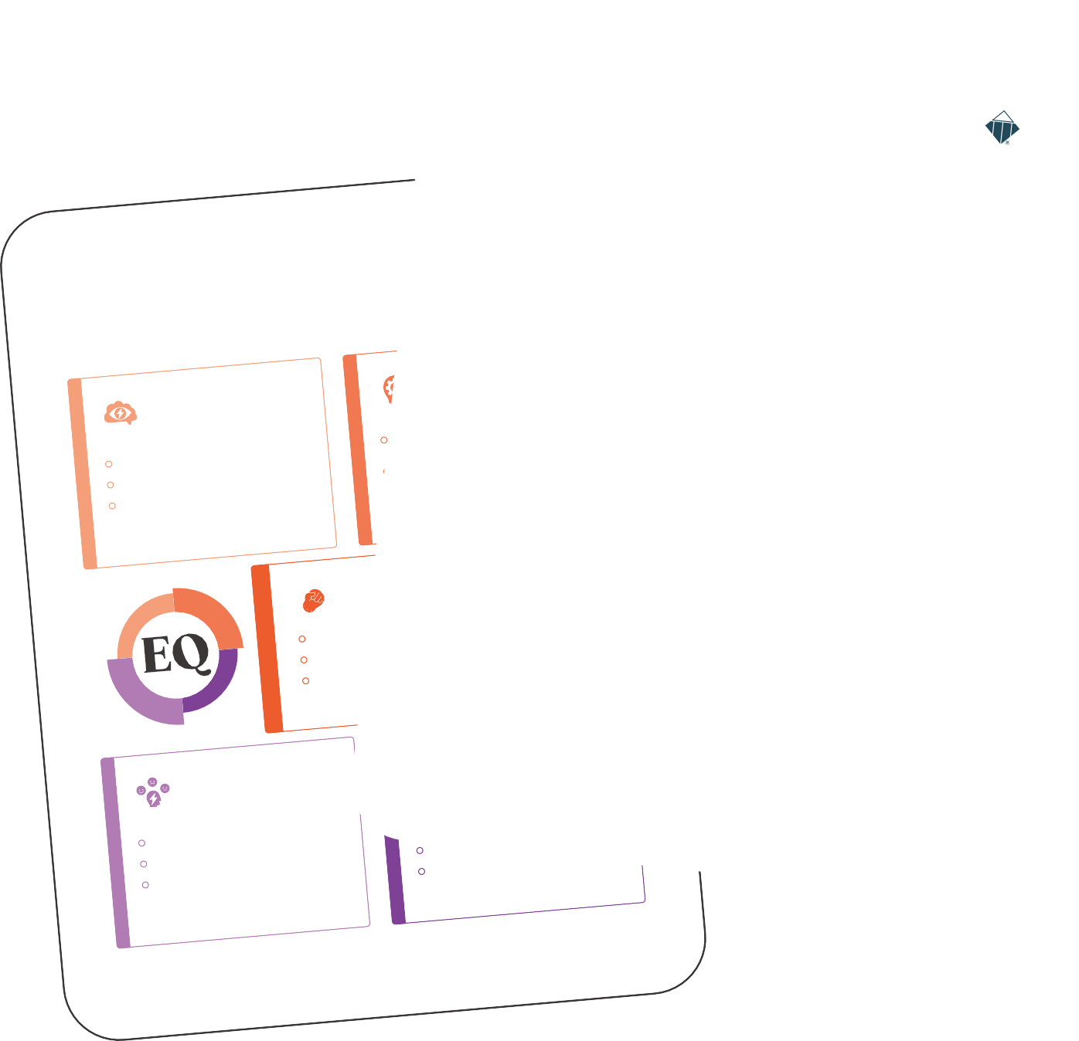




TTI Success Insights er en bransjeledende og prisvinnende leverandør av analyseverktøy, basert i Scottsdale, Arizona. I over 40 år har selskapet avdekket menneskelig potensial gjennom analyser og forskning.
TTI benytter en flerfaglig tilnærming i en stadig utviklende portefølje av verktøy som støtter hele medarbeiderreisen.
Emotional Quotient™ Wheel
Use your EQ Wheel results to identify both strengths and areas for growth in emotional intelligence.
page to enhance these skills.
Focus on your lower-scoring dimensions as key areas for development and apply strategies on the next
Emotional Intelligence Quick Tips
S
E
L
F
o
M
t
i
v
a
t
i
This section oﬀers practical, easy-to-apply tips aligned with Andrew's current ^{patterns across the ﬁve key}
o
n
areas of emotional intelligence. Use this section to ﬁnd simple ways to help Andrew strengthen his
s
_{emotional} eﬀectiveness in daily situations, both personally and in working with others.
s
e
n
e
S
r
e
a
l
w
f
-
A
R
-
e
Self-Regulation
f
g
l
e
80
u
S
l
Self-Awareness
Managing impulses ^{& responses to}
a
stay balanced, focused, ^{& efective}
t
i
Recognizing internal ^{states &}
under pressure.
o
understanding how ^{they inluence}
62
n
thoughts, decisions, ^{& actions.}
Try naming reactions ^{before expressing}
them.
S
S
Name one emotion pe^{r situation daily.}
E
0
N
Reﬂect on what helped ^{restore energy this}
E
Reﬂect on how mood ^{shaped one choice.}
R
week.
A
100
W
68
A
R
Identify one recurring ^{emotional trigger.}
Set reminders to che^{ck in with posture.}
E
G
U
L
A
T
I
O
S
N
o
c
70
56
Motivation
i
a
l
Channeling internal ^{drive into purposeful goals &}
n
consistent forward ^{action.}
A
o
w
i
a
t
r
a
e
l
Ask, "What's next?" afte^{r a setback.}
n
u
g
e
e
Reﬂect on undefined & draining influences from today.
s
R
s
l
a
i
c
o
Choose one task to co^{mplete start-to-ﬁnish.}
S
Social Regulation
73
Social Awareness
T: 4:03
Shaping emotional ^{tone &}
O
T
H
E
R
S
communication to support
Noticing & understandin^{g the}
connection, clarity, ^{& shared}
Norm 2024
emotional signals, needs, &
outcomes.
Accelerating Team Performance to Maximize Client Relationships
17785 N. Pacesetter Way
experiences of others.
Scottsdale, Arizona 85255
Reﬂect on one possible ^{misread signal.}
Ask: "Is this the best ^{tone for now?"}
18
Andrew Doe
Reﬂect on one meeting: ^{what was the vibe?}
Count to ﬁve before ^{responding to conflict.}
Copyright © 2006-2025. TTI Success Insights LTD.
Notice one person's ^{body language change.}
Ask, "What mood am ^{I bringing here?"}
Andrew Doe
_{Accelerating} Team Performance to Maximize Client Relationships
Copyright © 2006-2025. ^{TTI Success}
Insights LTD.
17785 N. Pacesetter Way
14
Scottsdale, Arizona 85255

